Slide 1
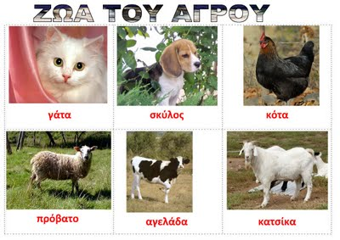
ΚΑΤΟΙΚΙΔΙΑ ΖΩΑ – ZΩΑ ΤΟΥ ΑΓΡΟΚΤΗΜΑΤΟΣ
Οι άνθρωποι εξημέρωσαν πολλά ζώα, επειδή τα χρειάζονταν.
Τα ζώα αυτά λέγονται κατοικίδια.
Ποια είναι;
σκύλος, γάτα, πρόβατο, αγελάδα, γουρούνι,
κουνέλι, κότα, χήνα, κ.ά.

Slide 2
Τι μας προσφέρουν τα ζώα του αγροκτήματος;
α) κρέας, αυγά, τυρί, δέρμα, μαλλί…
β) Ζώα όπως το άλογο και ο γάιδαρος μας βοηθούσαν στις αγροτικές δουλειές , πριν τα μηχανήματα τα αντικαταστήσουν.
γ) Μας προσφέρουν ασφάλεια ,προστασία και συντροφιά (σκύλος, γάτα κ.ά.).

Slide 3
Με ποιους τρόπους τα φροντίζουμε;
τα εμβολιάζουμε,
τα ταΐζουμε,
τα φτιάχνουμε σπιτάκια,
τα βγάζουμε περίπατο,
τα αγαπάμε

Slide 4
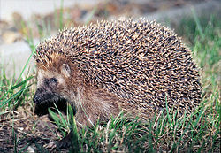
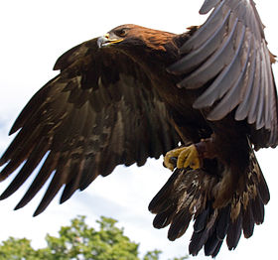
ΖΩΑ ΤΟΥ ΒΟΥΝΟΥ ΚΑΙ ΤΟΥ ΔΑΣΟΥΣ
Στα ελληνικά δάση ζουν πολλά ζώα. Μερικά από αυτά είναι: το ελάφι, το ζαρκάδι, η καφέ αρκούδα, ο αϊτός, το αγριοκάτσικο.
α) Πώς προσαρμόζονται στο περιβάλλον που ζούνε και πώς προστατεύονται από τους εχθρούς τους;
Κάποια πέφτουν σε χειμερία νάρκη (αρκούδα, σκαντζόχοιρος), άλλα τρέχουν γρήγορα ή κρύβονται (λαγός, αγριοκάτσικο), άλλα πετούν γρήγορα (αϊτός), άλλα έχουν κέρατα (ελάφι), άλλα κυνηγούν τη νύχτα (κουκουβάγια) .

Slide 5
β) Τι τρώνε; Πώς βρίσκουν την τροφή τους;
Διαχωρισμός σε:
παμφάγα (αγριογούρουνο, αρκούδα,…),
σαρκοφάγα (τσακάλι, λύκος,…),
φυτοφάγα (αγριοκάτσικο, λαγός,…).
Βρίσκουν την τροφή τους :
χάρη στην καλή τους όραση,
σκαρφαλώνοντας στα δέντρα,
κυνηγώντας

Slide 6
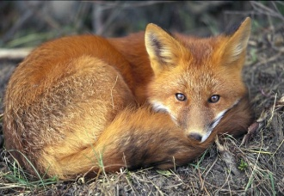
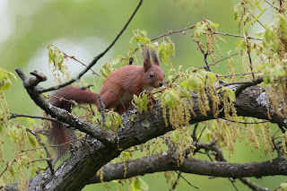
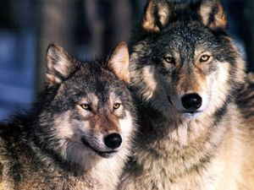
Τρέφονται με:
λαγούς, πουλιά, ερπετά, έντομα, φρούτα
φουντούκια, καρύδια, βελανίδια, φλοιούς δέντρων
λαγούς, πτηνά, πρόβατα, ελάφια

Slide 7
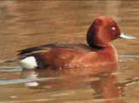
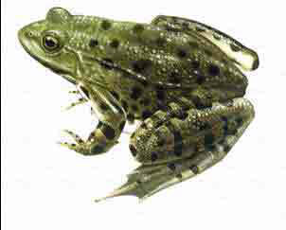
ΖΩΑ ΤΩΝ ΛΙΜΝΩΝ ΚΑΙ ΤΩΝ ΠΟΤΑΜΩΝ
Μελετήσαμε τα ζώα που:
ζουν μέσα στο νερό της λίμνης (ψάρια, χέλια κ.ά. ),
ζουν στο έδαφος γύρω από τη λίμνη ( σκουλήκια, ποντικός κ.ά. ),
ζώα που πετούν κοντά και πάνω από τη λίμνη (ψαροπούλια, έντομα κ.ά. ),
ζώα που ζουν και μέσα στο νερό και έξω από αυτό αμφίβια (βάτραχος, χελώνα κ.ά. ).

Slide 8
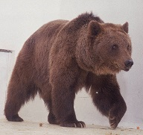
ΖΩΑ ΥΠΟ ΕΞΑΦΑΝΙΣΗ : Καφέ αρκούδα
Η αρκούδα είναι ζώο παμφάγο.
Ζει σε δάση με δρυς, οξιές και κωνοφόρα της ορεινής και ημιορεινής ζώνης.
Απειλές - Κίνδυνοι
Ο φόνος από τον άνθρωπο.
Η καταστροφή των βιοτόπων της.
Η διακοπή του χειμέριου λήθαργου λόγω ενόχλησης.
Η έλλειψη γνώσης και πληροφόρησης για τα παραπάνω προβλήματα, με αποτέλεσμα οι άνθρωποι να την νιώθουν σαν απειλή.

Slide 9
ΖΩΑ ΥΠΟ ΕΞΑΦΑΝΙΣΗ : Λύκος
O λύκος ανήκει στην τάξη των σαρκοφάγων.
Στη χώρα μας εμφανίζεται το είδος του γκρίζου λύκου με καφέ τρίχωμα και γκρίζα ράχη .
Απειλές – Κίνδυνοι
Η ανθρώπινη παρουσία και στις πιο απομακρυσμένες περιοχές, του στέρησε τους φυσικούς του χώρους.
Η επέκταση των βοσκοτόπων εις βάρος των δασικών εκτάσεων, οδήγησε στην υποβάθμιση των βιοτόπων και στη μείωση της τροφής του.
Η παράνομη θανάτωσή τους από κτηνοτρόφους για την προστασία των κοπαδιών τους.
Παράνομη κατοχή λύκων από ιδιώτες με τη δικαιολογία ότι χρειάζονται έναν «άγριο και δυνατό φύλακα».

Slide 10
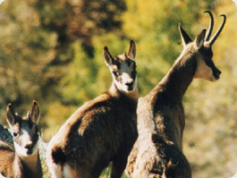
ΖΩΑ ΥΠΟ ΕΞΑΦΑΝΙΣΗ : Αγριόγιδο
Μεγάλο θηλαστικό των ψηλών βουνών της Ελλάδας.
Απειλές – Κίνδυνοι
Η λαθροθηρία.
Η υποβάθμιση των βιοτόπων του από την υπερβόσκηση .
Η γενετική αποδυνάμωση του είδους από τη σταδιακή συρρίκνωση του πληθυσμού του.

Slide 11
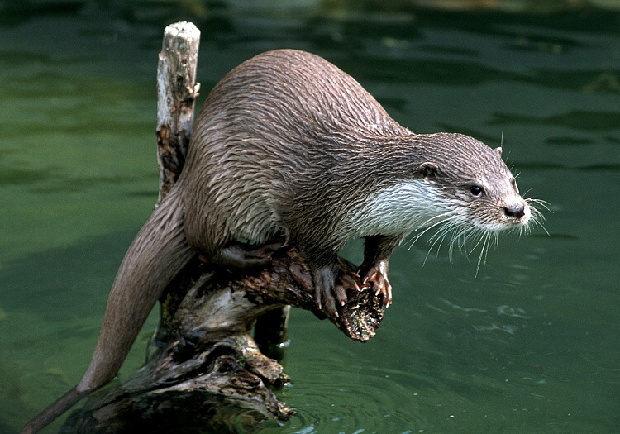
ΖΩΑ ΥΠΟ ΕΞΑΦΑΝΙΣΗ : Βίδρα
Μικρόσωμο ζώο που ζει στις όχθες των ορεινών ποταμών και λιμνών και μόνο όπου τα νερά είναι πολύ καθαρά.
Απειλές – Κίνδυνοι
Οι σημαντικότεροι κίνδυνοι προέρχονται από τον άνθρωπο και είναι:
Η ρύπανση των ποταμών και των λιμνών.
Η αποξήρανση των υγροτόπων και τα υδροηλεκτρικά φράγματα.
Η καταστροφή της παρόχθιας βλάστησης σε λίμνες και ποτάμια λόγω της επέκτασης των αγρών, της κατασκευής δρόμων, της ευθυγράμμισης της κοίτης στα ποτάμια και η οικιστική ανάπτυξη.

Slide 12
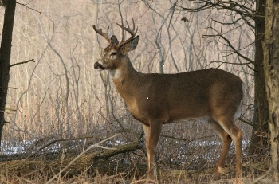
ΖΩΑ ΥΠΟ ΕΞΑΦΑΝΙΣΗ : Ελάφι
Το μεγαλύτερο φυτοφάγο ζώο που ζει στη χώρα μας.
Έχει τρίχωμα καφεκόκκινο το καλοκαίρι και γκρίζο το χειμώνα, μόνο το αρσενικό έχει κέρατα κ.ά.
Στην περιοχή μας εμπλουτισμός με λίγα ζώα έχει γίνει στην περιοχή Ραφταναίων - Πραμάντων
Απειλές – Κίνδυνοι
Παράνομο κυνήγι.
Η απώλεια βιοτόπων εξαιτίας της γεωργίας και της επέκτασης των οικιστικών εκτάσεων.

Slide 13
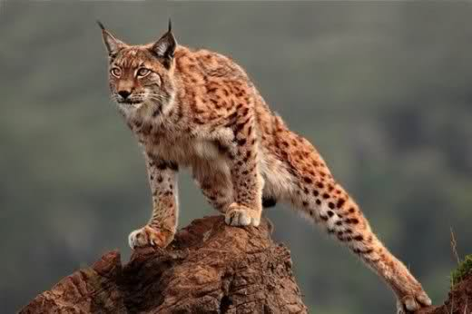
ΖΩΑ ΥΠΟ ΕΞΑΦΑΝΙΣΗ: Ο Βαλκανικός Λύγκα
Άγριο αιλουροειδές, νυχτόβιος και συνεπώς σπάνια γίνεται αντιληπτός.
Μαζί με την αρκούδα και το λύκο το τρίτο μεγάλο σαρκοφάγο των δασών της Ελλάδας.
Το ιδιαίτερο χαρακτηριστικό του είναι οι σκούρες τούφες που προεξέχουν από τα αφτιά του.
Σήμερα, μόνο σκόρπιες αναφορές υπάρχουν για λύγκες στη βόρεια Πίνδο και στο όρος Βόρρας.
Απειλές
Η λαθροθηρία.

Slide 14
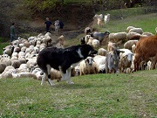
ΖΩΑ ΥΠΟ ΕΞΑΦΑΝΙΣΗ: Ελληνικός Ποιμενικός
Ο ελληνικός ποιμενικός εκτρέφεται για τη φύλαξη κοπαδιών.
Έχει πυκνό τρίχωμα για να τον προστατεύει από τις ακραίες καιρικές συνθήκες, άριστη όσφρηση, όραση και ακοή που τον καθιστά ιδανικό σκύλο φύλαξης.
Απειλές
Ο μεγαλύτερος κίνδυνος που αντιμετωπίζει είναι τα δηλητηριασμένα δολώματα (φόλες).

Slide 15
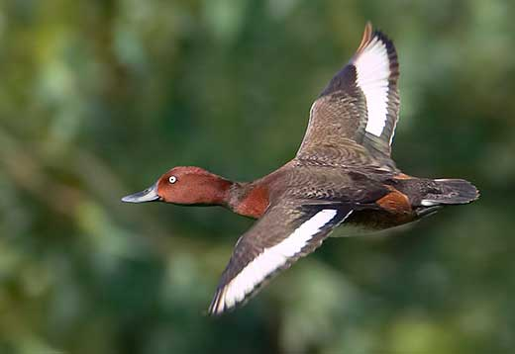
ΖΩΑ ΥΠΟ ΕΞΑΦΑΝΙΣΗ: Βαλτόπαπια
Η βαλτόπαπια, είδος το οποίο απειλείται σε παγκόσμιο επίπεδο με εξαφάνιση, έχει επιλέξει τη λίμνη Παμβώτιδα ως τόπο αναπαραγωγής της.
Συμπεριφέρεται κρυπτικά κατά το φώλιασμα και αυτό δημιουργεί μεγάλη δυσκολία απογραφής του συνολικού πληθυσμού.
Απειλές
Η αποξήρανση και η υποβάθμιση των υγροτόπων.
Η λαθροθηρία.
Η παγίδευση σε δίχτυα ψαράδων.

